Slide 1
RADAR DE TENDÊNCIAS SONAE MC

Slide 2
Raison d’être
O Radar de Tendências foi construído com o objetivo de auxiliar as várias unidades de negócio e suporte da Sonae MC nos processos de planeamento estratégico e tomada de decisão a médio prazo.
Objeto
Para além de elencar e caracterizar as mais vincadas tendências que estão a emergir no comportamento humano, o Radar identifica ainda as aplicações dessas tendências que, segundo os respetivos curadores, maior valor potencial apresentam no contexto do retalho alimentar e de saúde.​
​
Todas estas aplicações são documentadas com casos práticos de adoção, tecnologias facilitadoras e entidades que podem ajudar na sua implementação ​

Slide 3
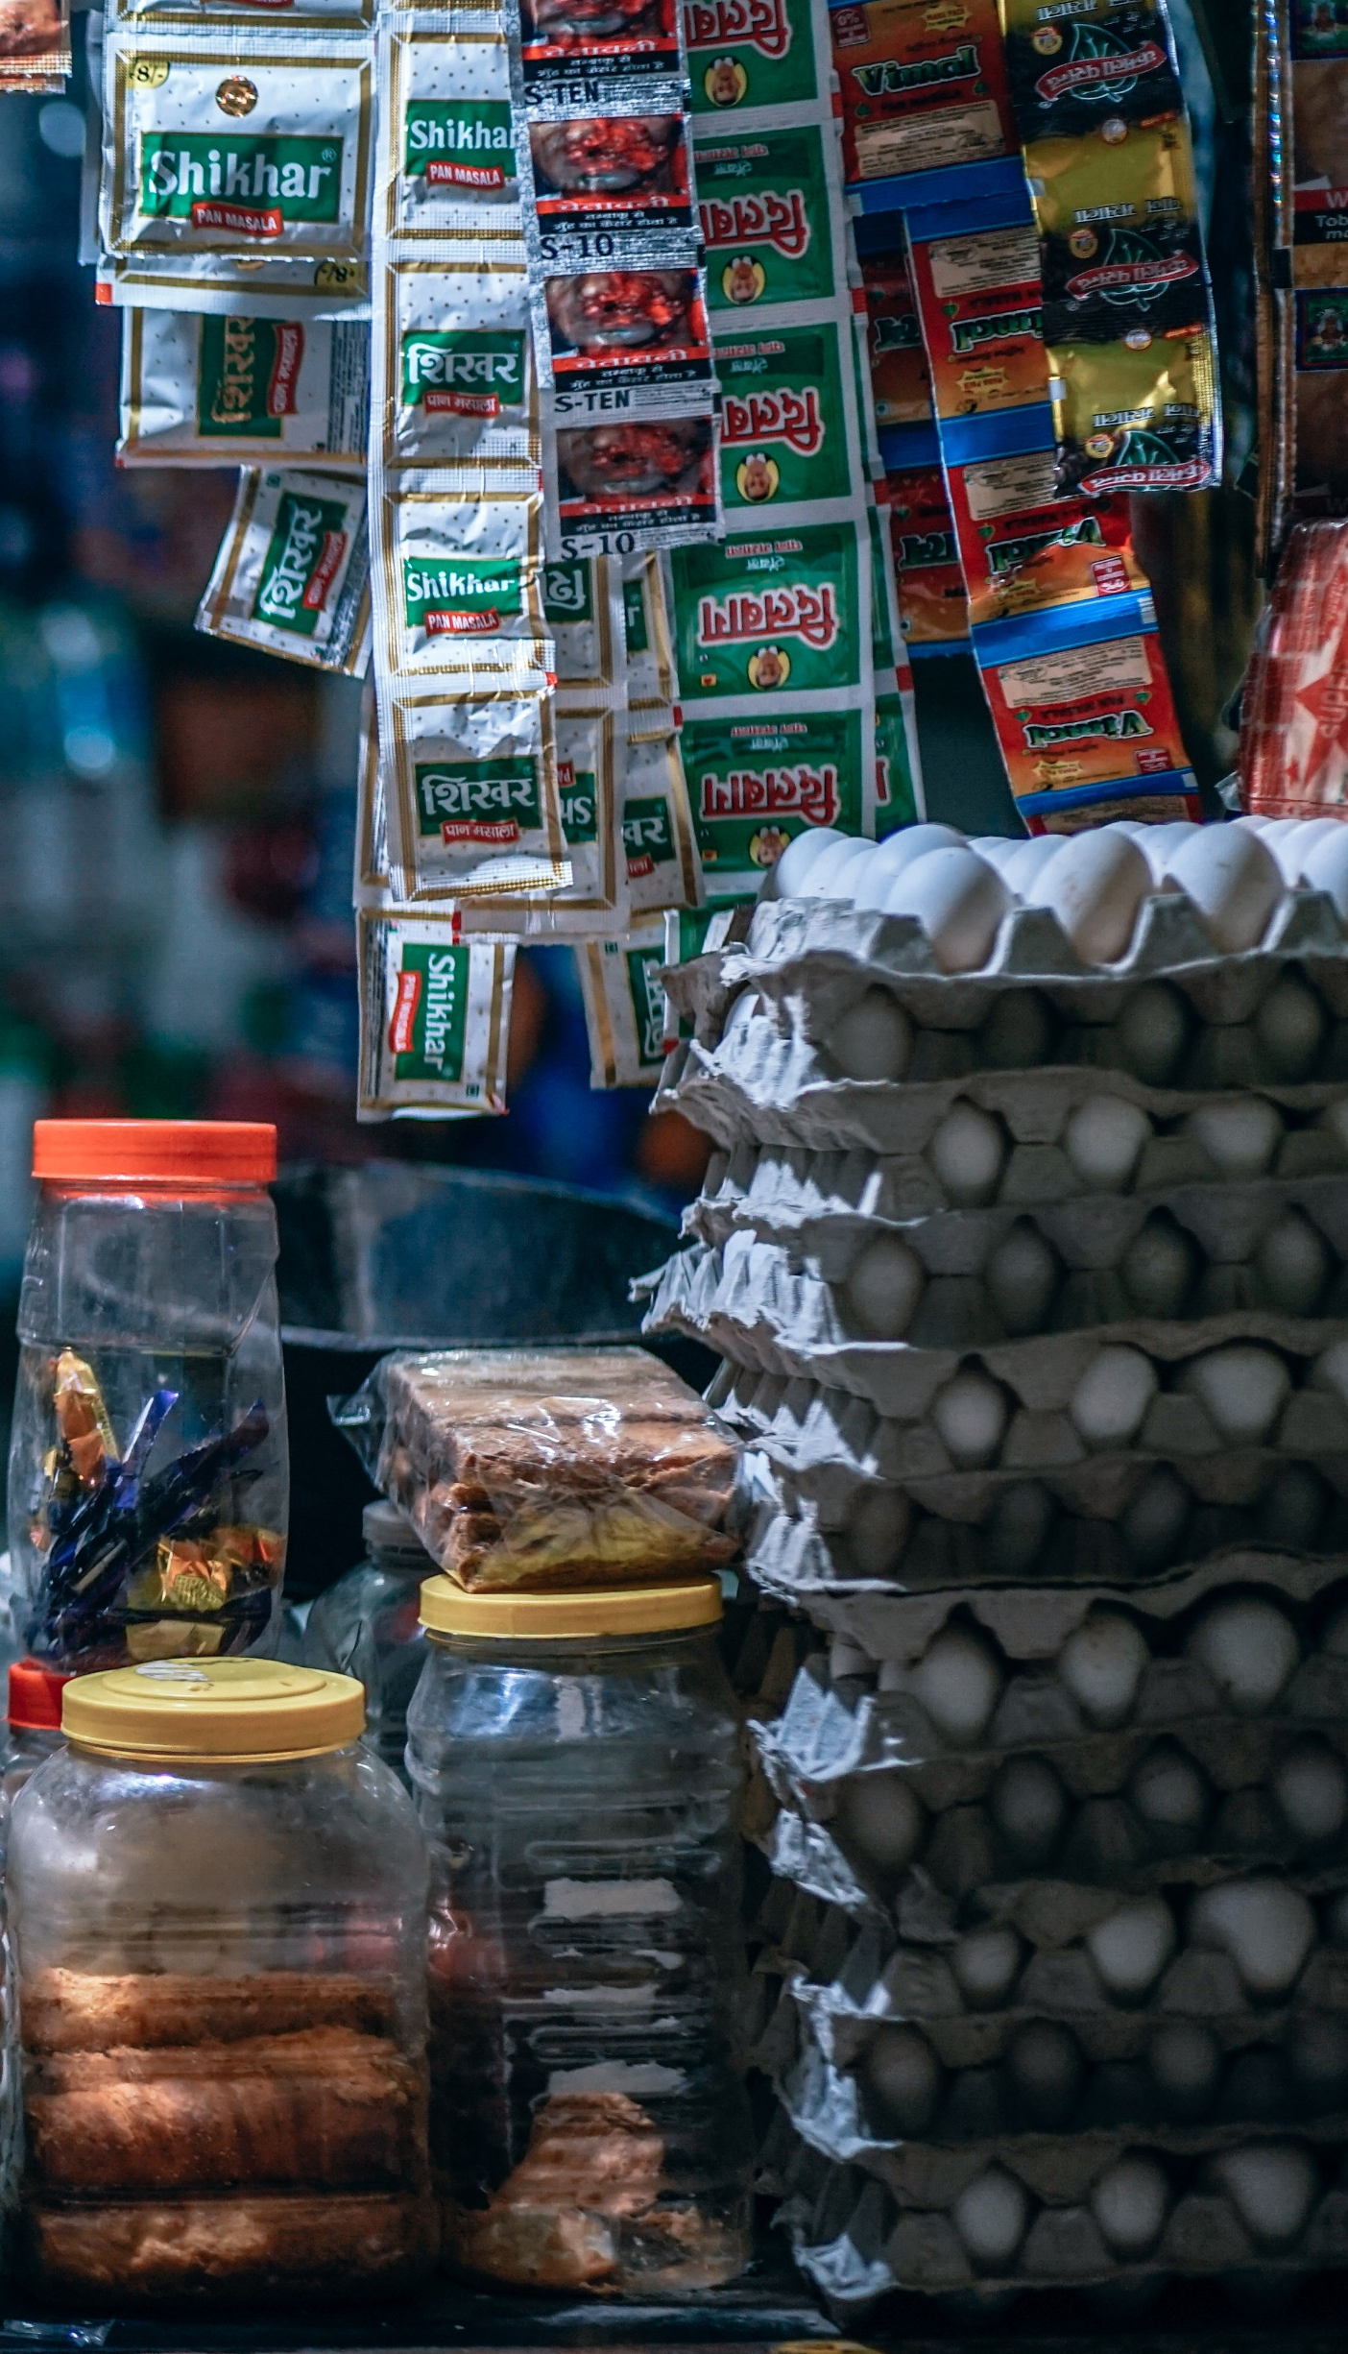

Introdução
Com a curadoria da Direção de Inovação da Sonae MC, o Radar de Tendências propõe uma viagem interativa pelo futuro do comportamento dos consumidores e pelas oportunidades (exigências?) daí decorrentes com que a companhia se depara.
Das Operações aos Recursos Humanos, passando pela Logística e pela equipas Comerciais, a plataforma permite descortinar potenciais iniciativas a desenvolver, mostrando os novos comportamentos que as sugerem, o que outros estão a desenvolver nesse domínio, assim como quais poderão ser as tecnologias emergentes e os atores do ecossistema de Inovação aberta a convocar.

Slide 4










Metodologia
A partir de relatórios preditivos de algumas das principais consultoras* chegou-se a um conjunto de mais de 100 Microtendências comportamentais dos consumidores.
De seguida, aplicou-se um filtro com dois critérios:
Relevânia para a Sonae MC;
Massificação na janela temporal 3-5 anos.
As 41 Microtendências definitivas foram agrupadas em 9 Megatendências que estão a moldar o futuro do retalho. A importância relativa de cada uma das Megatendências foi estimada utilizando um mecanismo de agrupamento de keywords semanticamente relacionadas.
Por último, a Direção de Inovação redigiu um conjunto de acionáveis suportado pela configuração das micro e megatendências. A este tipo de elemento deu-se o nome de Aplicação. Cada uma destas é documentada por um mix de implementações (artigos de opinião ou casos de estudo que suportem a pertinência da sugestão), tecnologias facilitadoras (acompanhadas de uma recomendação de ação para o ano 2019) e potenciais parceiros (startups, universidades, SMEs, etc.)
*

Slide 5
Lista de relatórios
https://www.mckinsey.com/industries/consumer-packaged-goods/our-insights/the-consumer-sector-in-2030-trends-and-questions-to-consider
https://www.mintel.com/global-consumer-trends/
https://www.mintel.com/european-consumer-trends/
https://www2.deloitte.com/content/dam/Deloitte/uk/Documents/consumer-business/deloitte-uk-retail-trends-2018.pdf
https://www2.deloitte.com/content/dam/Deloitte/at/Documents/about-deloitte/global-powers-of-retailing-2018.pdf
https://www2.deloitte.com/content/dam/Deloitte/global/Documents/Consumer-Business/cb-2018-health-wellness-report.pdf
https://www2.deloitte.com/content/dam/Deloitte/uk/Documents/consumer-business/consumer-review-8-the-growing-power-of-consumers.pdf
https://go.euromonitor.com/white-paper-economies-consumers-2018-global-consumer-trends-EN.html
https://www.ey.com/se/sv/industries/consumer-products/the-future-of-nordic-retail
https://trends.fjordnet.com/Trends_2019_download.pdf
https://assets.kpmg/content/dam/kpmg/xx/pdf/2018/03/global-retail-trends-2018.pdf
https://assets.kpmg/content/dam/kpmg/xx/pdf/2018/02/global-consumer-retail-m-and-a-trends-2018.pdf
https://www.pwc.ie/publications/2018/retail-consumer-report-2018.pdf
https://www.pwc.com/us/en/services/consulting/library/consumer-intelligence-series/future-of-customer-experience.html
https://www.bbrief.co.za/content/uploads/2018/04/PwC_Experience-is-everything.pdf
https://www.strategy-business.com/feature/Competing-for-Shoppers-Habits?gko=ccc17
https://www.pwc.nl/nl/assets/documents/pwc-euro-forecast-2018.pdf
https://www.pwc.com/gx/en/diversity-inclusion/best-practices/assets/the-pwc-diversity-journey.pdf
https://www.strategyand.pwc.com/report/rise-of-wellcare
https://www.strategyand.pwc.com/media/file/Content-democratization.pdf

Slide 6
Relevante para a Sonae MC?
SIM
NÃO
Exemplo: Emergência dos eSports
Relevante numa janela 3-5 anos?
SIM
NÃO
Exemplo: Liquidez de Expectativas
Exemplo: Democratização das competências de programação através de plataformas de low-code development

Slide 7
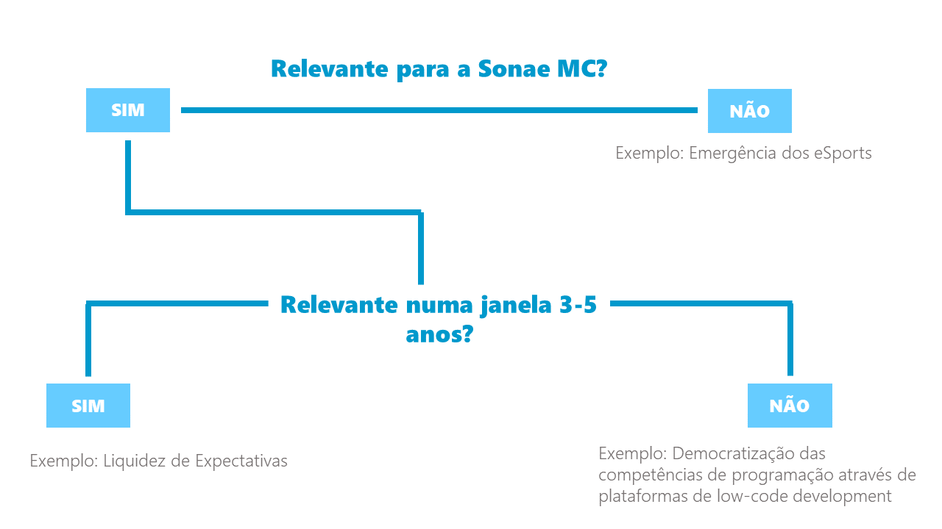

Slide 8
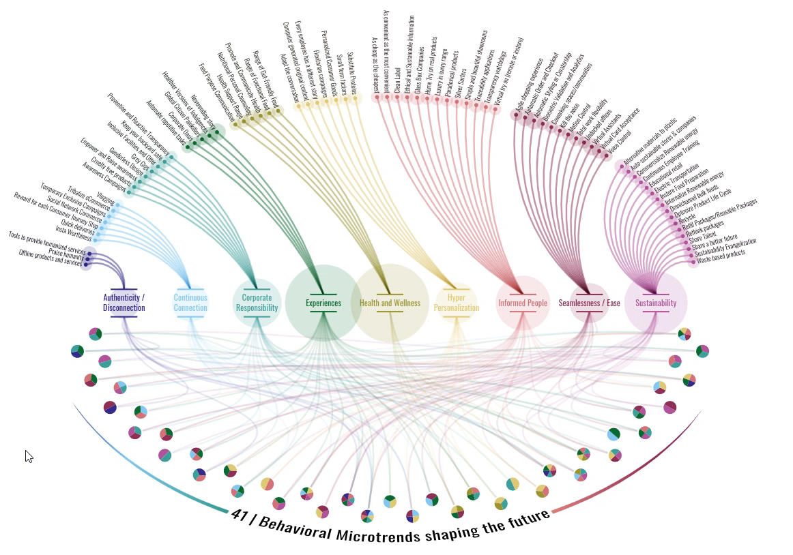
Aplicações
Megatendências
Microtendências

Slide 9

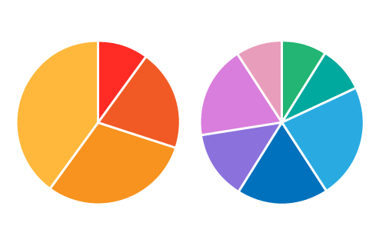
Microtendências
As Microtendências representam padrões de comportamento dos consumidores, colaboradores e todos os outros agentes que impactem o negócio do retalho.
Podem ser encontradas no hemisfério sul do radar com este aspeto:
As cores representam a relação que estes elementos têm com as 9 Megatendências.

Slide 10
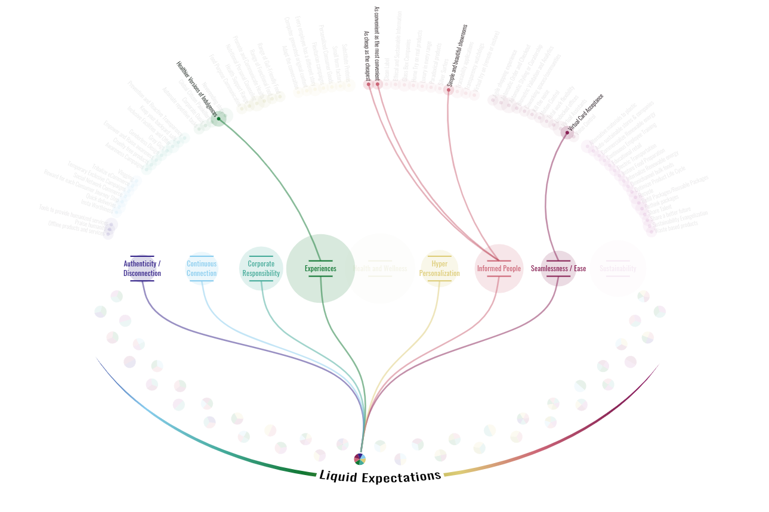
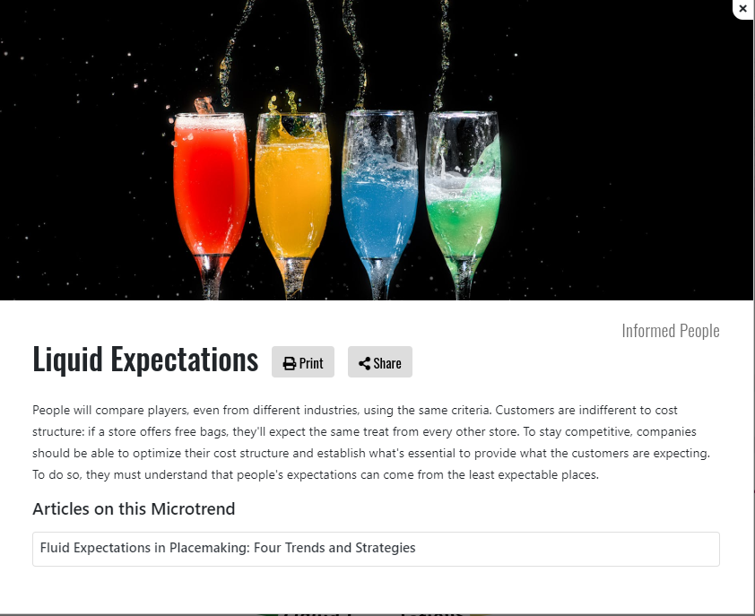
As Microtendências no Radar

Slide 11

Megatendências
Uma Megatendência é formada pelo agrupamento de várias Microtendências e representa um dos nove grandes temas que constituem o Radar.
Cada um destes elementos é composto por uma descrição, uma peça de opinião e uma tabela que centraliza todas as tecnologias associadas às suas Aplicações.
Podem ser encontradas na linha equatorial da ferramenta representadas por círculos de tamanhos e cores distintos. As cores facilitam a identificação da relação entre Microtendências e Megatendências. O tamanho dos círculos quantificam a relevância relativa das Megatendências que foi estimada utilizando um mecanismo de agrupamento de palavras-chave semanticamente relacionadas.

Slide 12
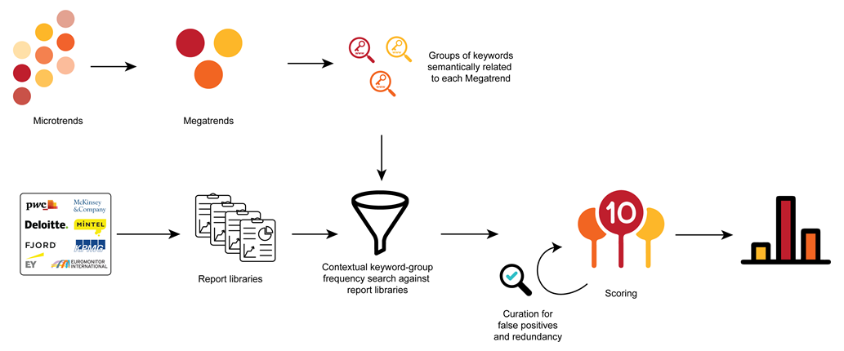
Apuramento da relevância das Megatendências

Slide 13
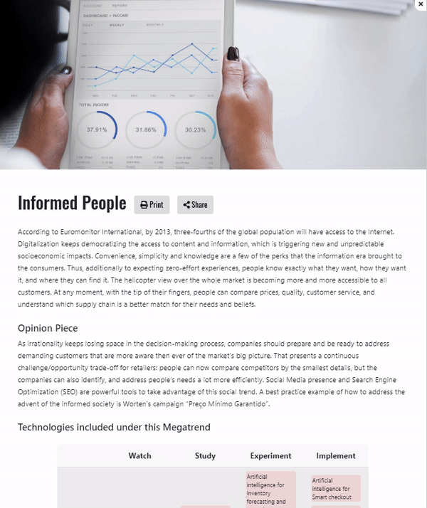
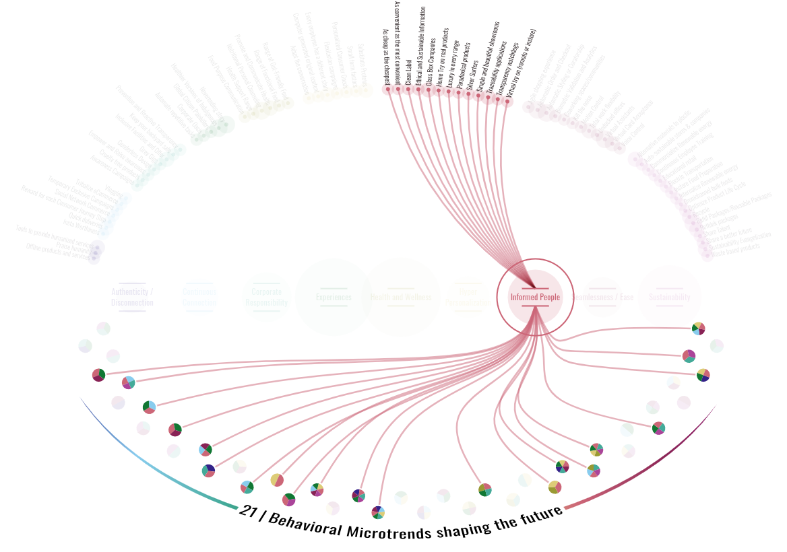
As Megatendências no Radar

Slide 14

Aplicações
As Aplicações são acionáveis sugeridos pela Direção de Inovação.
Podem ser encontradas no hemisfério norte do radar e são documentadas por:
Implementações: Artigos de opinião ou casos de estudo que suportam a pertinência da potencial iniciativa;
Tecnologias facilitadoras (acompanhadas do ponto situação no fluxo de vigilância-avaliação-experimentação e uma recomendação de ação para o ano 2019);
Potenciais parceiros (startups, universidades, SMEs, etc.)

Slide 15
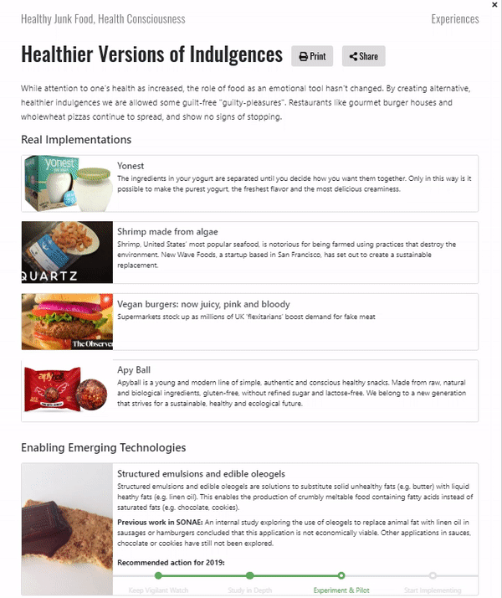
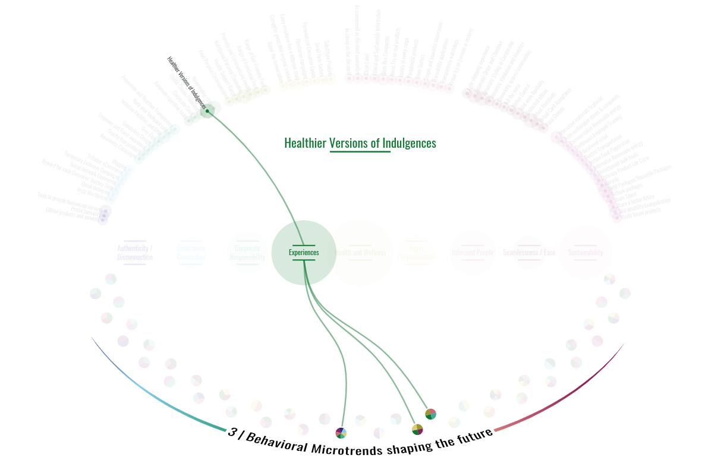
As Aplicações no Radar

Slide 16
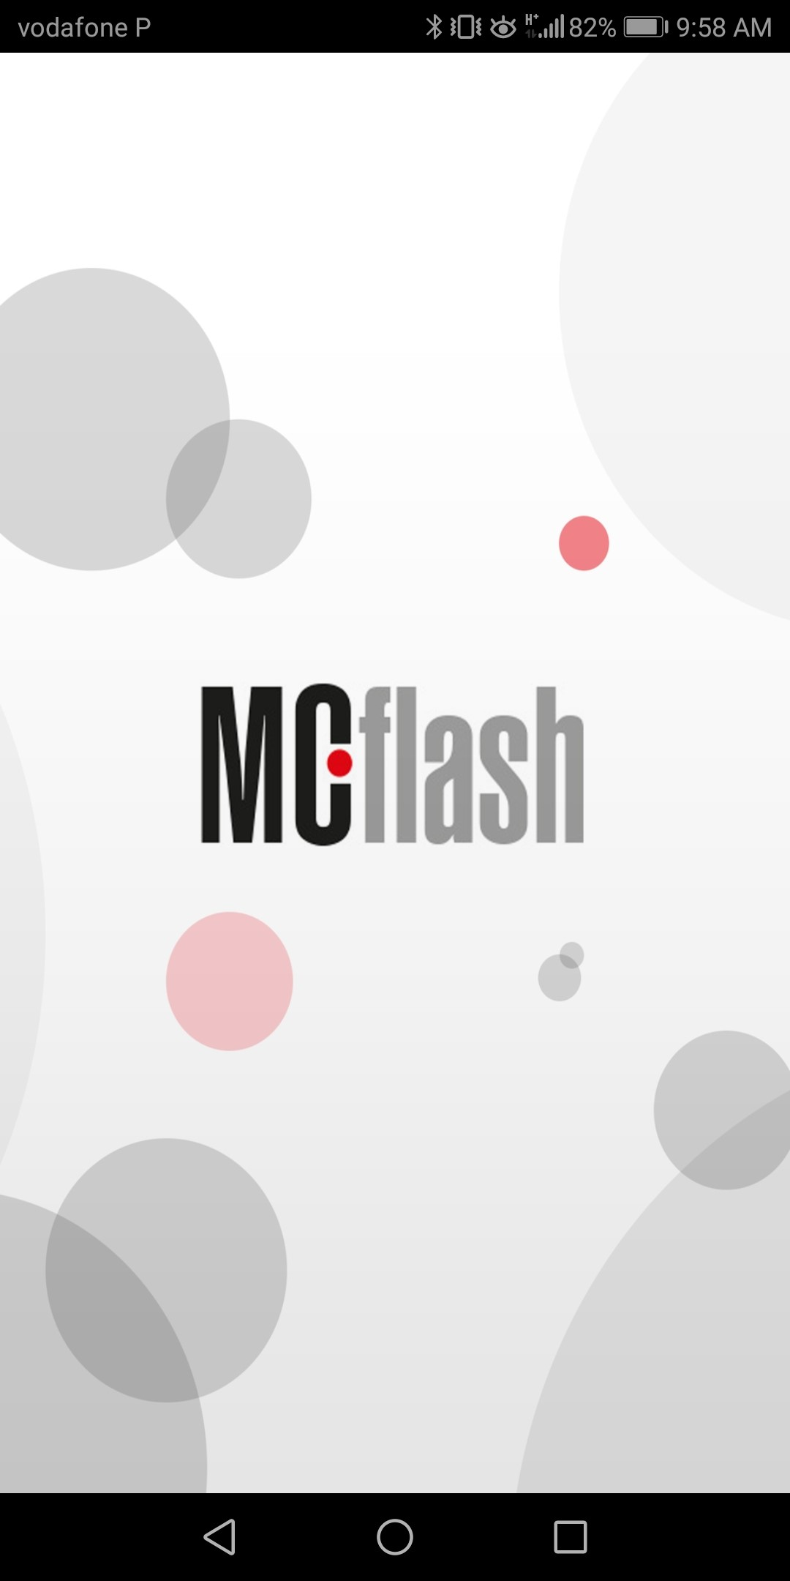
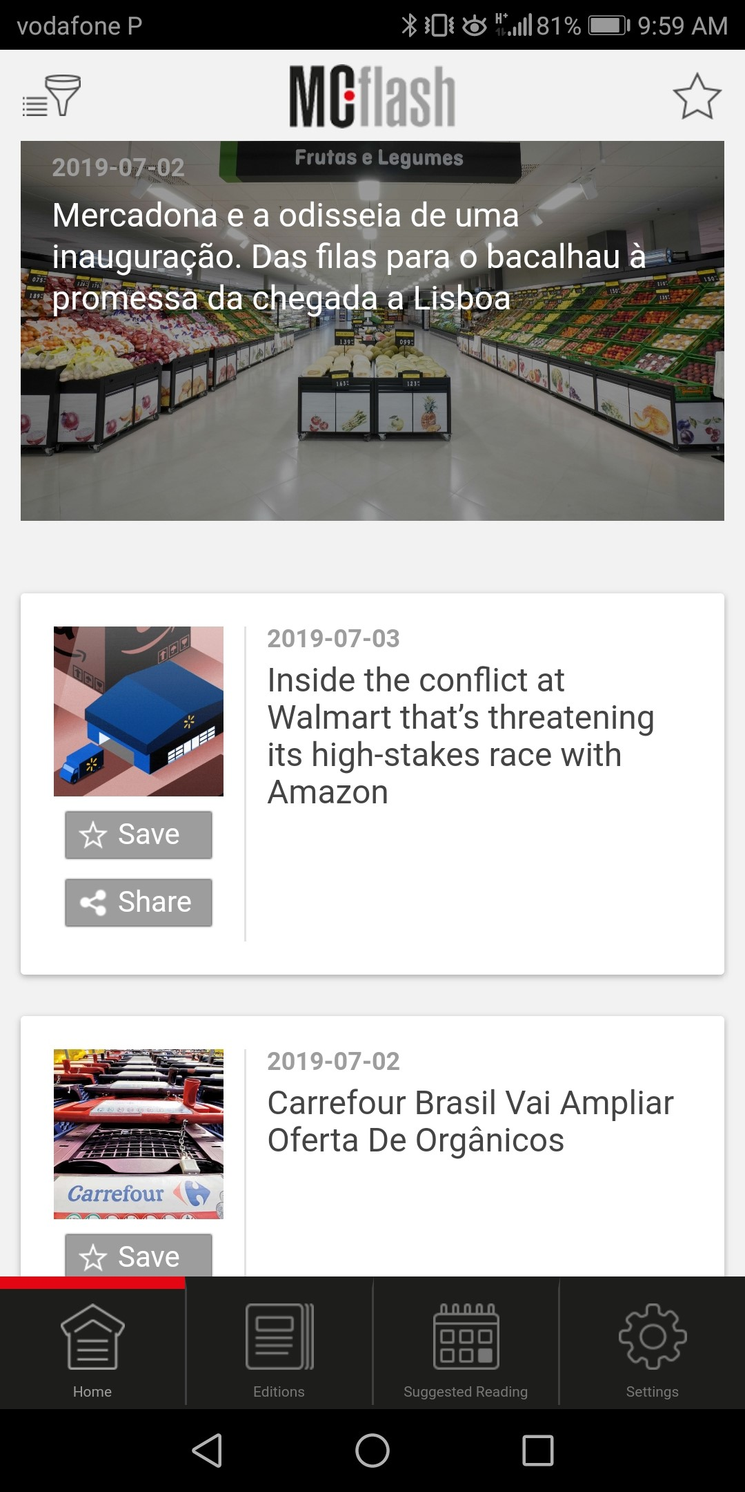

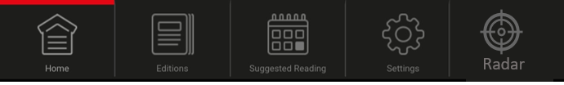
Manutenção do Radar
Integração com MC flash
Ligação de backoffices: sempre que uma notícia for publicada no MC flash, será automaticamente adicionada ao Radar
Estamos a trabalhar para que a plataforma fique mais responsiva e mobile-friendly

Slide 17
Aplicações
Megatendências
Microtendências
Ir para o Radar

